Slide 1
Учитель + Ученик=Тандем Номинация: «Научно-технический тандем»
и
Ковшевников Степан, ученик 5 «м» класса
представляют свой проект «Экомашина – машина будущего»
Смоляк Анастасия Анатольевна,
учитель физики МАОУ «Лицея № 8»

Slide 2
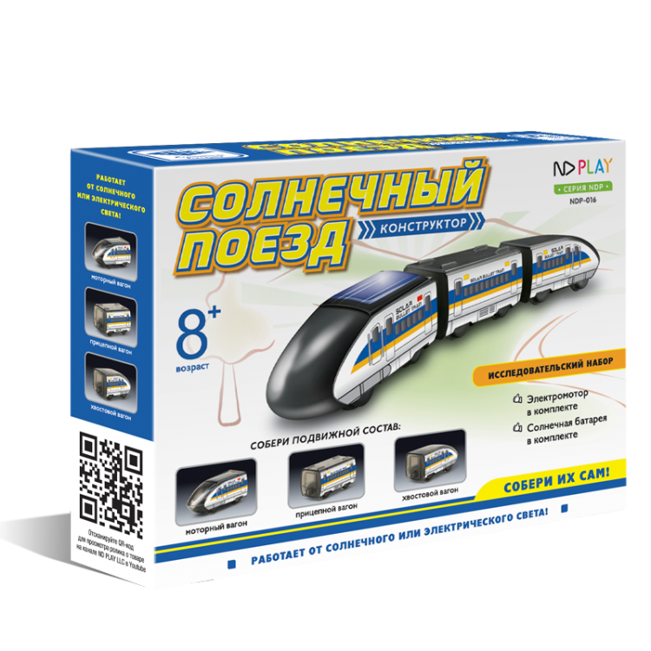
Цель исследования: изучить плюсы и минусы современных машин, работающих на солнечных батареях.
Гипотеза: возможно ли собрать машину, работающую на солнечной батарее в домашних условиях.

Slide 3
На создание игрушки у нас ушло примерно 2 часа. Некоторые детали было сложно соединить, так как они очень мелкие. После сборки мы устроили тест-драйв, который поезд не прошел. Мы решили, что солнечная батарея испорчена. Проверили ее с помощью амперметра, он показал, что в ней есть заряд, но небольшой. Тогда я решил подержать батарею вблизи мощной комнатной лампы, и моторчик заработал!

Slide 4
Посмотреть видеофрагмент можно по ссылке: https://youtu.be/bXaLZcA_FqA
Свою гипотезу я подтвердил, да, действительно, солнечный автомобиль можно сделать в домашних условиях. Только играть с такой машиной практически невозможно, так как она очень хрупкая и ездит только под мощными лампами или ярким дневным светом, которого у нас на Урале так не хватает.

Slide 5
Наши награды

